Slide 1
Have a look at the small compositions and pick some useful words to learn.
Review the words we have learned before and try to mater the usage of these words.

Slide 2
勇气（yongqi）有什么意思？
我认为勇气的意思是克服(kefu)一个人自己的感情(ganqing)
即使(jishi)某人(mouren)没做了不起的事
并不代表他没有勇气
我在生活中 我在大学一年级时发生了这样一个事。当时我怀疑（huaiyi）我自己的知识(zhishi)和才能（cai neng）。我认为其他的学生比较(bi jiao)好。因为他们不但年轻而且有很多经验(jingyan)。考试之前我考虑（kaolu）退学(tui xue)，然而(raner)我没放弃(fang qi)，我努力学习就成功(chenggong)了。虽然这是一个很难的时刻，但是我继续尽力了，我觉得这是勇气的意思。

Slide 3
我和马有一个协议（xieyi）。如果你别打扰(da rao)我，我别麻烦(ma fan)你，可能你们会问为什么？40年前我同事（tongshi）邀请我说：我们一起骑马好吗？我觉得我不能骑马，但我会尝试（changsih），马又大又危险(weixian)。我非常/担心忧虑(youlu)，但是我同意（tongyi）了。马有第六感，马跑得很快，跑过一个很低的树枝，我撞到树枝跌倒（diedao）了，我听到别人说:他醒过来了吗？我忘不了那个马，所以我开始了我的协议。

Slide 4
cōnɡ mínɡ
聪明 adj.clever,smart
很聪明
不聪明
我们班的同学都很聪明。
我家的小狗很聪明。

Slide 5
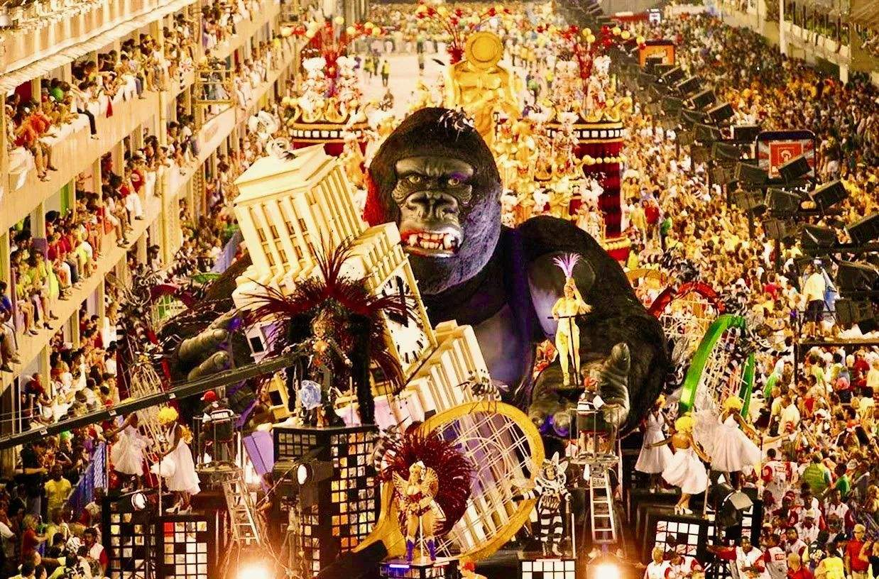
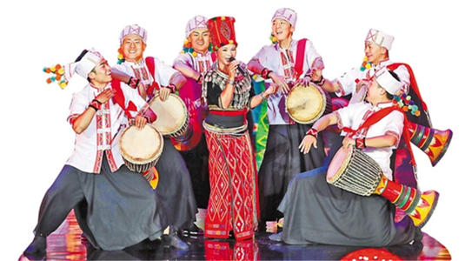
rè qínɡ
热情 adj./n.warm,enthusiastic
很热情
不热情
不太热情
对美食/游戏有热情。
lín jū
我的邻居很热情。
澳大利亚人很热情
热情的人/国家

Slide 6
nǔ lì
努力 adj.hardworking
很努力
不努力
学习努力
工作努力
你学习汉语努力吗？
他是一个努力的人。

Slide 7
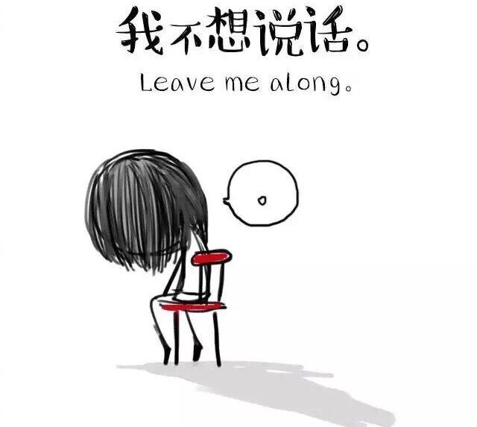
zǒnɡ shì
总是 adv. always
总是玩游戏
总是想睡觉
总是很困（kùn）
总是心情不好
每天午饭的时间，我总是不知道吃什么

Slide 8
huí dá
回答 n/v. to answer
回答问题
他没有回答我的问题。
我的回答是......
dá àn
答案

Slide 9
zhàn
站 V. to stand
1.站着
2.站在我旁边
站在门后
3.站起来
4.大街上站着一个女孩儿。

Slide 10
Copy the sentences in this page as homework
1.聪明 2.热情 3.努力 4.总是 5.回答 6.站
A：你怎么还看电视？不（3.努力）学习，怎么能找到好工作（gonguo）呢？
B：我只看了半个小时。
A：你怎么（4.总是）想睡觉？
B：我工作太累（lei）了，起(床)得早，睡得晚。
A：你邻居（linju）的孩子（haizi）很（1.聪明）。
B：但是上次（shangci）我们去你邻居家的时候，他不太（2.热情）。
línɡhún wàibiǎo
A：灵魂和外表哪个更重要（zhongyao)？
B：这个问题很难（回答）。

